Slide 1

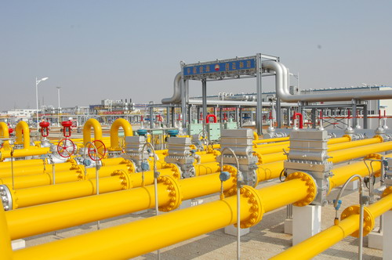
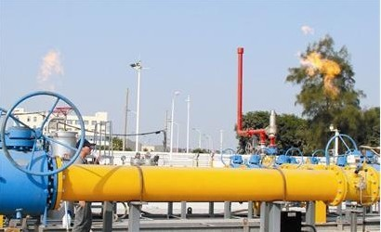
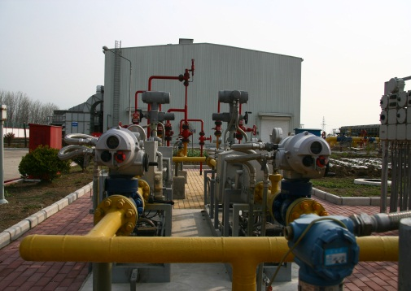
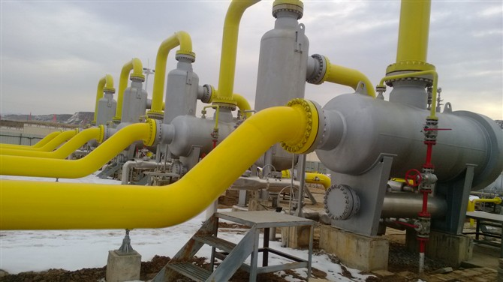
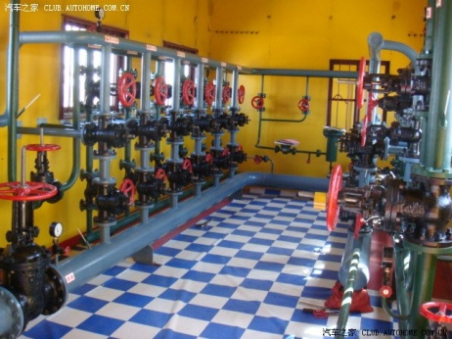

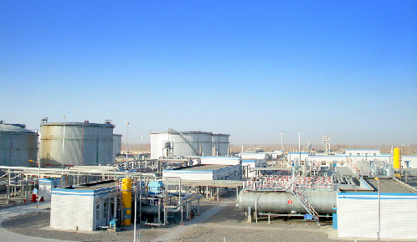
中控SCADA产品及解决方案简介

Slide 2
目录
什么是SCADA
我们的产品、方案
我们的优势在哪里
如何获得、销售

Slide 3
什么是SCADA
SCADA是
Supervisiory Control And Data Acquisition
监视控制和数据采集
应用在测控点十分分散、分布范围广泛的生产过程和设备的监控
通常测控现场是无人或少人值守
与DCS同源，从上世纪60年代开始发展至今

Slide 4
SCADA行业有哪些
工业场合
民用场合
DCS不适合的监控场合都可以用SCADA

Slide 5
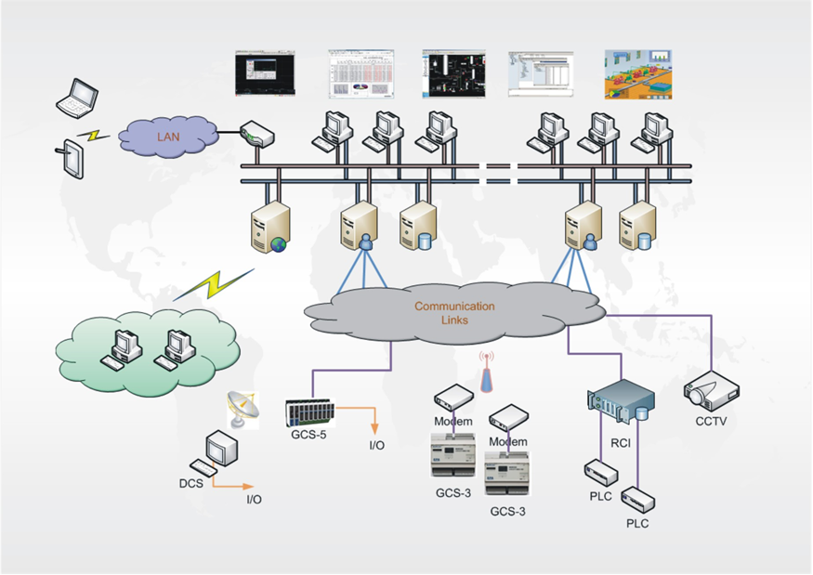
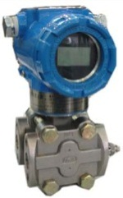
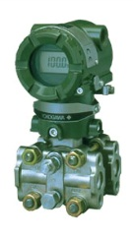
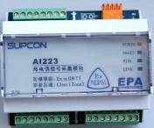
SCADA系统组成
大到跨洲际的长输管线分布式测控
小到单机单台设备的数采监控
都称之为SCADA！

Slide 6
SCADA产品组成
软件
SCADA软件：HMI、实时数据库、历史数据库、数据驱动等
行业专用软件：
PLC组态软件
其它
硬件
仪表
PLC、RTU、PCS
计算机、网络设备
其它
通信网络
有线、无线、卫星、微波等
技术
计算机
控制
其它
通讯
显示

Slide 7

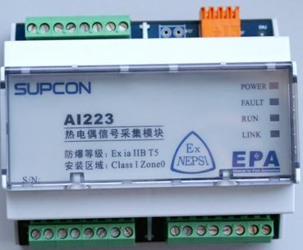
我们的SCADA产品
软件
SCADA软件：
VxSCADA：中控综合监控软件
VxHistorian：中控大型实时、历史数据库
VxRCI：通信服务器软件
行业专用软件：
OilFieldExt：数字油田油井智能分析软件
PLC组态软件
GCSContrix：GCS 组态软件
GCS OPCServer：GCS OPC服务器
其它
SimField：移动监控软件
硬件
GCS-5, GCS-3
油田井口示功仪
VxSCADA
Web信息化平台
分布式企业级数据库
GCS硬件系统
DCS监控软件

Slide 8

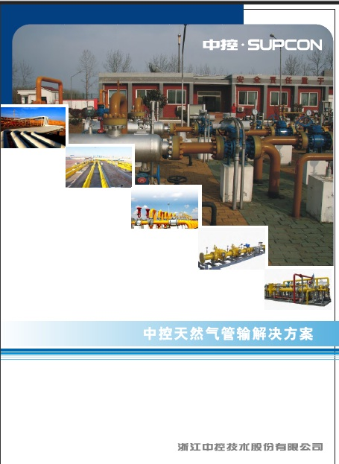

我们的SCADA方案
油气集输
中控油气田行业解决方案
中控油品储运解决方案
中控天然气管输解决方案
公用工程
中控城市燃气行业解决方案
中控粮食仓储自动化解决方案
装备自动化
中控离散制造行业解决方案
其他
GCS-5, GCS-3
油田井口示功仪

Slide 9
我们的优势-软件
硬件无关性
不依赖、绑定任何硬件产品
产品外特性
具备独立授权，套件制销售
支持主流PLC、RTU、DCS产品的标准通讯
与G5、G3产品组合应用、销售
可与我们公司所有系列产品进行集成应用
软件包，内置多个软件部件
支持中、英文版本
支持Windows XP及以上版本操作系统
VxSCADA软件产品是中控全力推出的一款大规模分布式综合监控软件。
在常规的分布式生产信息采集、监视功能基础上，结合对行业用户需求深度分析，创造性地引入了对象模型概念，使传统的以工程为单位的组态开发面向系统化、模块化发展。
VxSCADA集成多种驱动接口，支持业界各种DCS、PLC和RTU产品，广泛应用于油气田、长输管线、公用工程等多个SCADA领域。

Slide 10
软件特点
人机界面
多国语言自适应操作界面
内置行业应用图形模板库
同时支持多屏监控画面应用
模块化功能
报警、趋势、操作日志记录
Excel模式和常规模式报表
内置实时/历史数据库
画面支持图层绘制技术
支持全流程图、经典框架画面模式
多人协同组态、远程部署维护
内置SNDP时钟同步功能
Notes:
可靠性、稳定性、安全性

Slide 11
软件特点
可靠性
支持主从双机热备
分布式数据库
支持网络冗余、时钟同步源冗余
扩展性
C/S、B/S、Stand-alone多种网络结构
内置大量标准通讯协议
VxSCript脚本二次开发
完善的软件授权管理
组态在线增量式、全体模式更新
驱动协议二次开发
软件界面OEM扩展功能
Notes:
可靠性、稳定性、安全性

Slide 12
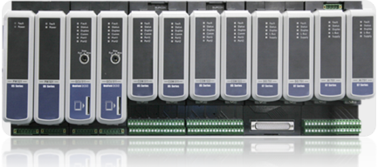

我们的优势-硬件
GCS-G5
网络化混合控制系统
GCS-G3
分布式控制系统
行业专用模块
SCADA领域中心级的监控；
SCADA领域分布式装置的通用监控；
SCADA领域分布式装置的行业专用监控；

Slide 13
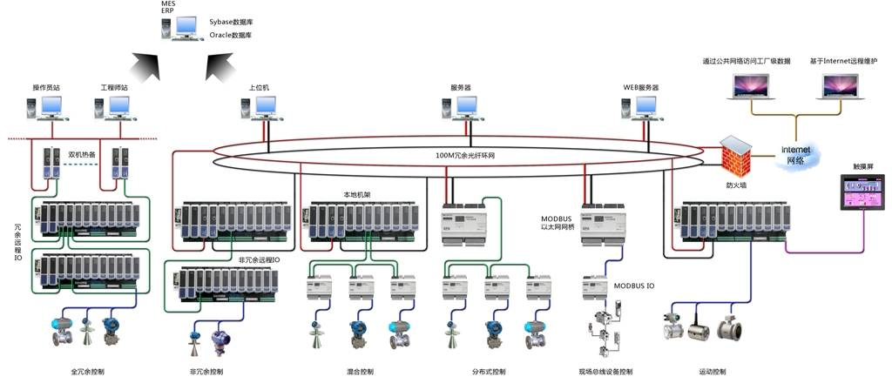
全面的控制能力
全冗余
控制
非冗余
控制
混合
控制
分布式
控制
现场总线
设备控制
运动
控制

Slide 14
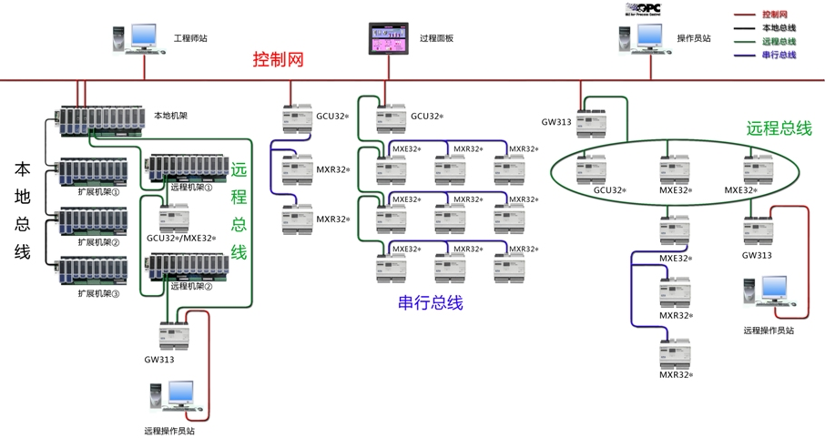
灵活的网络结构
通讯及软件
G5系统结构
G3系统结构

Slide 15
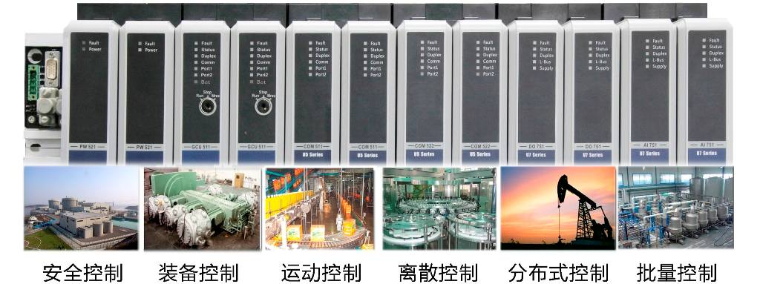

网络化混合控制专家-G5
强大的网络特性
丰富的系统功能
系统快速性
多种网络拓扑
免交换机设计
多任务控制功能
在线下载功能
组态回读功能
5ms快速联锁
多种扫描方式
面向集中控制领域，点数规模大于100点的控制对象

Slide 16
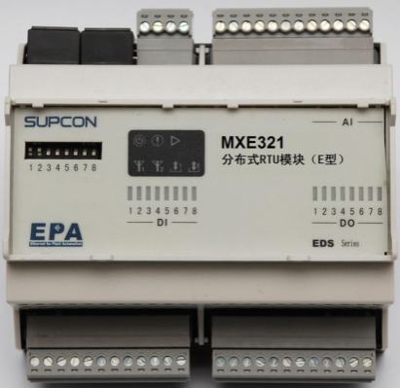


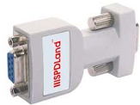
分布式控制专家-G3
支持光纤直接接入（部分型号）
WIFI无线局域网接入
支持以太网环网接入
无线公网接入
支持RS485/232总线接入
强大的网络特性
灵活的安装结构
高环境适应性
无线通讯
串口通讯
以太网通讯
平台式DIN导轨
安装
结构小巧
-40℃~70℃
G3防腐
EMC特性
面向分布式远程装置，点数规模小于100点的控制对象

Slide 17
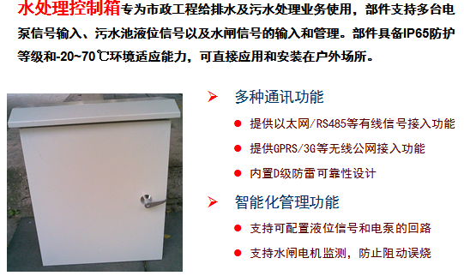
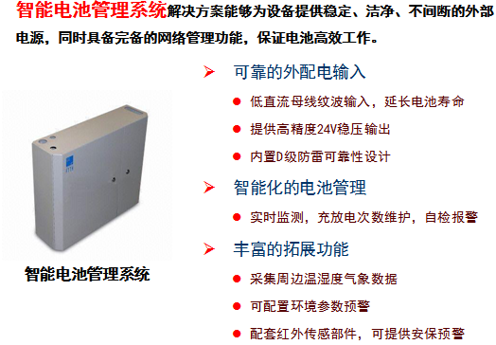
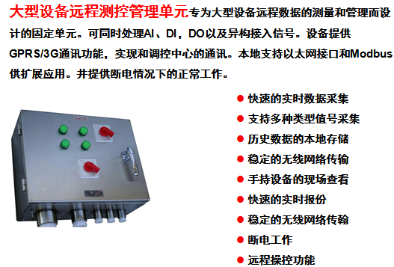
行业专用模块
高度集成的定制化行业专用模块，充分满足用户的要求

Slide 18
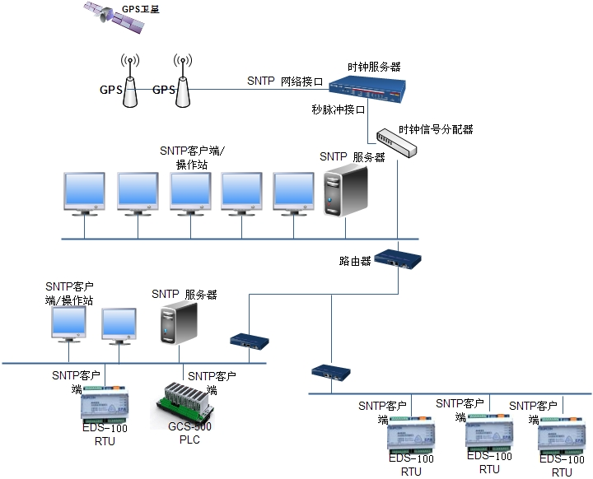
全系统时钟同步
自动同步、手工同步
同步服务器冗余配置
硬件同步1毫秒

Slide 19
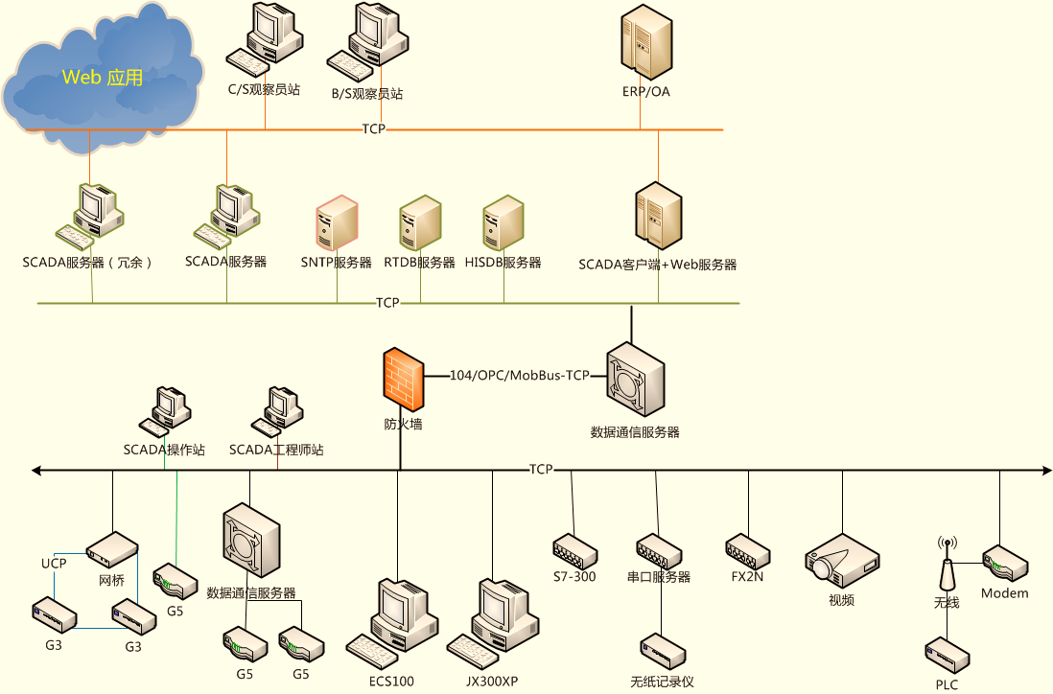
远程安全访问
远程浏览（瘦客户端）
VPN通路
SSL IP加密
动态口令卡
远程交互（富客户端）
有线、无线通讯链路
安全性
网络防火墙

Slide 20
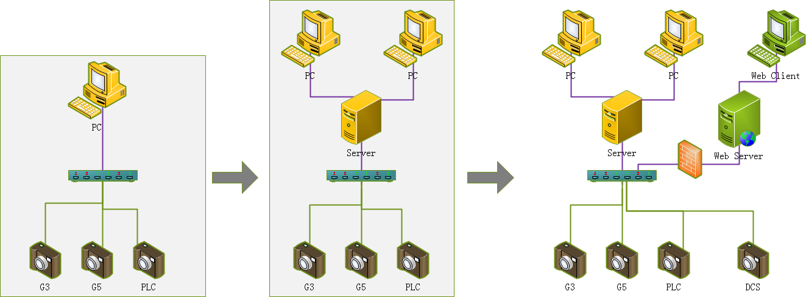
灵活的部署模式
大型SCADA
单机
冗余
混合

Slide 21
产品集成应用
PIMS
其他管理系统
TAS
SAMS
其他专项应用
VxSCADA
Batch
DCS
其他监控系统
SCRtcore
VxHistorian
其他数据库
VxRCI
GCS
其他硬件设备

Slide 22
如何获得产品、方案
软件产品销售分类
软件产品版本
名称 | 型号 | 单位 | 主要功能
组态软件 | GCSContrix-S0B | 套 | 基本版：支持G3系统.只支持LD、FBD；单CPU模块版本；licence方案
 | GCSContrix-S1B | 套 | 基本版：支持G3/G5系统.只支持LD、FBD；单CPU模块版本；软件狗方案；
 | GCSContrix-S0P | 套 | 专业版：支持G3/G5系统；全功能支持；系统结构组态；软件狗方案；
OPC服务器软件 | GCS OPC -S0T(256) | 套 | OPC服务器,IO硬件点数≤256点
 | GCS OPC-S0T(1024) | 套 | OPC服务器,IO硬件点数≤1024点
 | GCS OPC -S0T(Unli) | 套 | OPC服务器,IO硬件点数无限制
监控软件 | VxSCADA--S0T(256) | 套 | SCADA综合监控软件，IO点数≤256点
 | VxSCADA--S0T(1024) | 套 | SCADA综合监控软件，IO点数≤1024点
 | VxSCADA-S0T(Unli) | 套 | SCADA综合监控软件，IO点数无限制
通讯服务器软件 | VxRCI | 套 | 选配。站控系统通信协议复杂、通讯点数较多、需要统一通许协议传输时选用
报表软件 | VFReport | 套 | 选配。进行报表组态须购买软件授权
IEC-104 规约 I/O驱动 | IEC-104 Driver | 套 | 选配。IEC 104规约Master/Slave驱动
VxSCADA：最新版本 V1.20.01 多国语言版，已发行
GCSContrix：最新版本 ，V1.20.01多国语言版，已发行
更多硬件产品分类参见《产品清册》

Slide 23
与DCS的主要区别
不同点 | SCADA | DCS
主要功能 | 更加注重数据采集和监控，控制较少 | 更加注重过程控制
系统部署 | 测控点非常分散，分布范围非常广泛 | 集中部署在某个厂区内
网络性能 | 网络性能更加强大，具备广域网通讯能力，通讯稳定性需要保障 | 一般为局域网通讯
数据库规模 | 数据量庞大（10w+)、网络质量一般、应用开发接口（订阅、规约、OOSDK） | 数据库性能需求稍低
报警事件处理 | 报警组合条件查询、报警分析和过滤、提供报警操作指导，扩展报警通知功能 | 产生报警、事件，通知和存储、记录
监控对象角度 | 关注过程事件 | 关注过程趋势
展现监控角度 | 设备 | I/O点
系统定制能力 | 定制成分较大 | 较小
适用领域 | 适用于地理位置分散，需要数据采集并监视的一些工业场合 | 适用于流程工业自动化控制

Slide 24

集 成 与 扩 展
直接进行信号采集，实现就地监控
水处理、生物制药、智能楼宇、罐区自动化管理应用等
分布式多服务器和多客户端数据采集和监控系统
电力监控、油气田开采、长输管线、数字城市、轨道交通应用等
直销模式优先
代理模式兼顾
Notes:
基于分布式的C/S结构，当HMI/SCADA服务器直接进行信号采集，实现就地监控时，多用于水处理、生物制药、智能楼宇、罐区自动化管理应用等场合。而针对网络复杂的分布式多服务器和多客户端数据采集和监控系统，例如：电力监控、油气田开采、长输管线、数字城市、轨道交通应用等场合，VxSCADA也可以保证优异的性能、功能。

Slide 25
典型业绩
用户 | 项名名称
中海石油气电集团有限责任公司 | 230万吨/年浮式LNG接收终端项目
四川空分设备(集团)有限责任公司 | 200×104Nm3/d液化LNG装置
中国寰球工程公司(北京寰球设计院) | 华气安塞LNG项目20×104Nm3/d天然气液化（LNG）装置
杭州燃气集团有限公司 | 80×104Nm3/d LNG应急气源站建设工程
中石油塔里木油田分公司轮南油田 | 10万Nm3/h罐区隐患整改
中石油玉门油田分公司 | 液态烃球罐隐患治理项目
中石化国际事业宁波有限公司 | 海南原油商业储备基地工程SCADA控制系统
中国石化广州分公司 | 化工区轻质油罐隐患治理二期
中石油塔西南分公司 | 10×104Nm3/h输气管道阀室项目
浙江省天然气开发有限公司 | 天然气管道工程SCADA项目
中国石油西部管道公司 | 鄯善压气站燃气机余热利用系统
金华市高亚天然气有限公司 | 金华市高亚天然气公司站控SCADA系统
中石油塔西南分公司 | 10×104Nm3/h输气管道阀室项目
山东泰安昆仑能源有限公司 | 60万吨/年LNG装备国产化项目
张家港富瑞特种装备股份有限公司 | 橇装式天然气液化装置
上海黄海制药有限责任公司 | 生产控制与SCADA系统
会稽山绍兴酒股份有限公司 | 4万千升/年黄酒项目自动化控制工程
杭州市电力局 | 工程物资竞争性采购—高压电缆隧道综合监控及系统项目
中国振华（集团）新云电子公司 | 钽电容生产线建设项目数据采集及SCADA平台
中央储备粮衢州直属库 | 智能粮储系统
更多业绩进行中

Slide 26


问题和交流？
联系人：
电话：
邮件：

